Slide 1
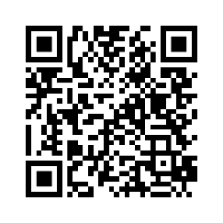
Мобильное приложение-игра «ПРАбудущее»

Slide 2
О мобильном приложении-игре «ПРАбудущее»
Наше мобильное приложение-игра "ПРАбудущее" поможет выявить возможные девиации Вашего ребёнка посредством игры.

Slide 3
Проблемы
Послабление воспитания и духовной функции семьи.
Неблагополучные семьи.
Увеличение числа правонарушений и задержаний полицией среди несовершеннолетних.
Снижение внимания общества к проблемам воспитания нового поколения.
Рост числа зависимых от ПАВ у несовершеннолетних.
Проявление девиантного поведения у детей и подростков.

Slide 4
Решения
Проведение мониторинга развития ребенка, определяя группы возможного риска.
Привлечение внимания со стороны родителей к проблемам поведения ребенка.
Ранние диагностики и обращения к специалистам.
Подключение различных специалистов.
Профилактика и коррекция девиантного поведения у детей и подростков.

Slide 5
Зачем наше приложение? Социально-значимый эффект!
Рост числа семей с гармоничными детско-родительскими отношениями.
Снижение числа детей с отклоняющимся поведением, путём предупреждения его развития на ранних этапах.
Повышение уровня взаимодействия и сотрудничества между родителями, педагогами и специалистами, что поможет создать сообщество людей, обменивающихся знаниями, опытом и ресурсами для более эффективной поддержки детей.
Улучшение качества жизни детей и их будущего, с помощью выявления и коррекции отклонений в поведении и психологических особенностях.

Slide 6
Наши будущие партнёры:
В качестве первых партнёров мы рассматриваем компанию «Яндекс», Фонд «Наше будущее», Агентство стратегических инициатив.

Slide 7
Конкуренты
Наши преимущества над ними:
многопрофильность;
эффективная обратная связь;
консультации с разными специалистами;
составление индивидуального плана работы.
«ДИСО»

Slide 8
Бизнес модель
Основные партнеры | Основные направления деятельности | Предлагаемые преимущества | Отношения с клиентами | Сегменты клиентов
- Фонд «Наше будущее» - Яндекс - Фонд поддержки семьи и детей «Хранители детства»; - Агентство стратегических инициатив. | Составление методической базы для игры, разработка мобильного приложения. | Приложение дает быстрый результат о наличии конкретных девиаций, подбирает необходимые рекомендации, располагает детей и подростков к честным ответам. | Сайт, поддержка в мобильном приложении. | Родители (заинтересованные в помощи своим детям) и их несовершеннолетние дети, которые имеют признаки девиантного поведения, проблемы психологического характера.
Структура расходов |  | Потоки выручки |  | Основные ресурсы
Разработка мобильного приложения; Прохождение лицензирования; Оплата труда специалистам, дающим рекомендации клиентам; Реклама. |  | Продажа по различным тарифам игры - тестирования в мобильном приложении; Количество скачиваний. |  | Команда, сторонние специалисты (IT-специалисты, практикующие психологи и педагоги), сайт, бизнес-план проекта, грант на реализацию.

Slide 9
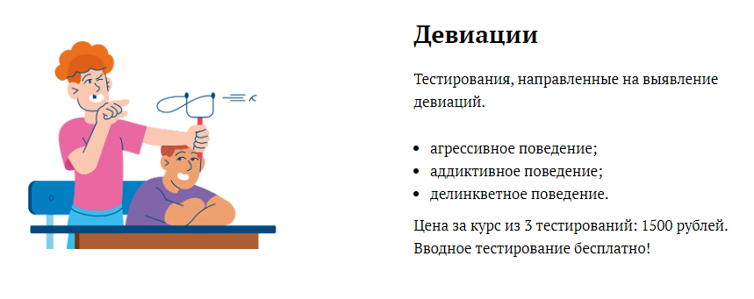
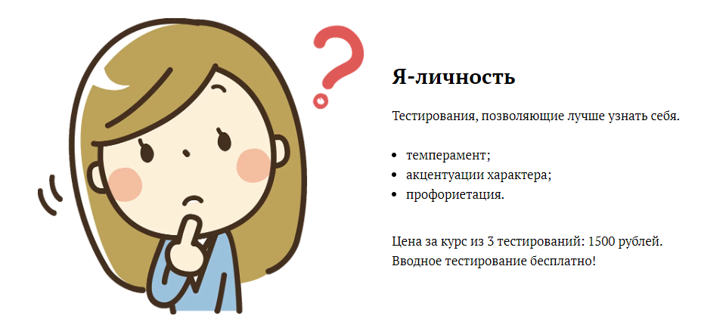
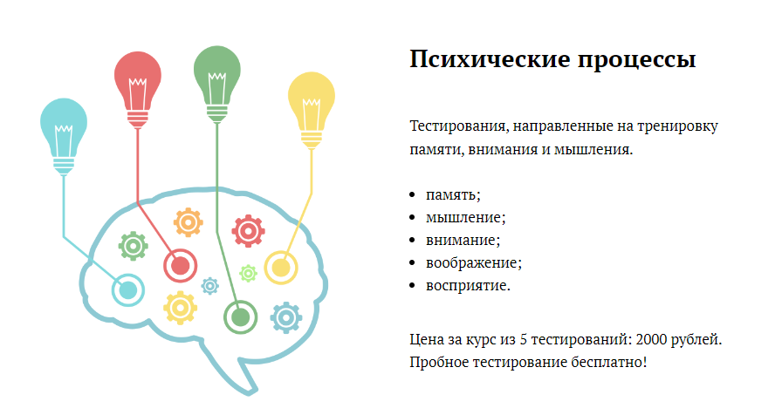
Бизнес модель

Slide 10
Финансовая модель
 | 2025 | 2026 | 2027
Объем продаж, ед. | 20000 | 80000 | 150000
Количество клиентов | 500000 | 2000000 | 5000000
Средний чек, руб | 1500 | 2000 | 3000
Выручка, тыс. руб. | 30000 | 160000 | 300000
Расходы, тыс. руб., в т.ч.: | 6550 | 11550 | 10000
Переменные, тыс. руб. | 1550 | 6550 | 0
Постоянные, тыс. руб. | 5000 | 5000 | 10000
Операционная прибыль, тыс. руб. | 23450 | 148500 | 290000
Маржа, %
Активы, тыс.руб. | 0 | 23450 | 171950
Кредиты, займы, тыс.руб. | 6550 | 0 | 0

Slide 11
Дорожная карта
Грант-финансирование, создание приложения
Увеличение продаж
2023
2025
2027
Первая выручка
Расширение услуг
MVP
2024
2026

Slide 12
Команда проекта
Участница
Хроменкова Ксения
Участница
Анисимова Екатерина
Участница
Шанина Юлия
Участница
Обросова Алина
Участница
Егорова Ксения
Лидер
Рущак Алла

Slide 13
Спасибо за внимание!

